Slide 1
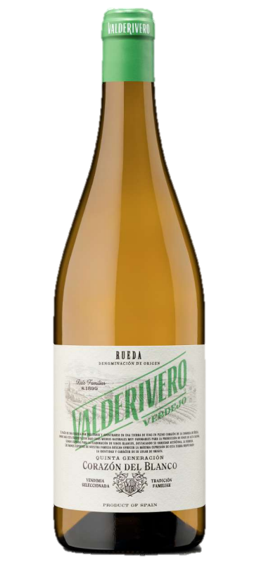

Valderivero
Rueda Verdejo
발데리베로 루에다 베르데호
A 100% Verdejo wine, sparkling with a charming yellow hue with straw-like nuances and bright greenish flashes, perfectly harmonizes fruity and herbaceous notes.
과일향, 허브향이 완벽하게 조화를 이루는 매력적인 컬러를 가진 100% 베르데호 와인
REGION Rueda, Spain
TYPE White
ALCOHOL 13.0%
VARIETY 100% Verdejo
VINYARD 높은 고도에 위치해 유기물이 적고 석회암으로 구성된 자갈 토양을 가진 빈야드
WINEMAKING 신선도와 품질 유지를 위해 8월 말~9월 초 밤에 손수확한다. 수확된 포도들은 일정 온도를 유지 한 상태에서 스테인리스 스틸 탱크로 옮겨진다. 베르데호 품종의 특징적인 맛과 아로마를 잘 보존하기 위해 발효 과정을 세심하게 컨트롤한다.
TASTING NOTE
옅은 노란색과 함께 밝은 초록색이 살짝 비친다. 풍부한 아로마와 과실 뉘앙스, 허브 계열의 밸런스가 매우 좋다. 신선한 느낌이 피니시에 길게 느껴진다.
*6~8도에서 시음하는 것을 추천한다.
*해산물, 생선류, 샐러드, 지중해 음식과 매우 잘 어울린다.
COMMENT
리오하 와인의 선구자가 까다롭게 선별해 만든 리베라 델 두에로 와인
발데리베로는 1899년 라 리오하에서 처음 와이너리를 설립해 DOCa 리오하 와인의 선구자 역할을 하며 리오하 와인의 품질과 우수성에 헌신해왔다. 4대째 이어온 이 가문은 다양한 와인 품종을 탐구하며 여러 지역의 잠재력을 발견했다. 그 중 리베라 델 두에로 지역을 까다롭게 탐색한 끝에 탁월한 토양과 고도, 기후 조건을 가진 로아(Roa) 지역을 선택했다.
현재 발데리베로는 부르고스(Burgos)와 바야돌리드(Valladolid)에 걸쳐 약 100헥타르의 템프라니요 포도밭을 경작하며, 토양과 고도에 따라 다양한 숙성 와인을 생산하고 있다. 최신 양조 기술을 도입한 발데리베로의 포도밭은 낮은 고도에서 신선하고 마시기 쉬운 와인을, 높은 고도에서는 과일 농도가 높고 우아한 탄닌이 있는 와인을 생산한다. 가장 높은 고도의 포도밭에서는 복합적이고 알코올 함량이 좋은 풀바디 와인을 만들어내며, 이는 숙성에 매우 적합하다.
ACIDITY
SWEETNESS
BODY
FINISH

